Slide 1
Spring开源框架
控制反转（IOC）需求分析
SY1506413 王旭辰
SY1506402 李勃
SY1506415 王昕
SY1506416 林森

Slide 2
IOC功能需求用例图
配置依赖关系需求分析
注入依赖关系需求分析
其他扩展功能

Slide 3
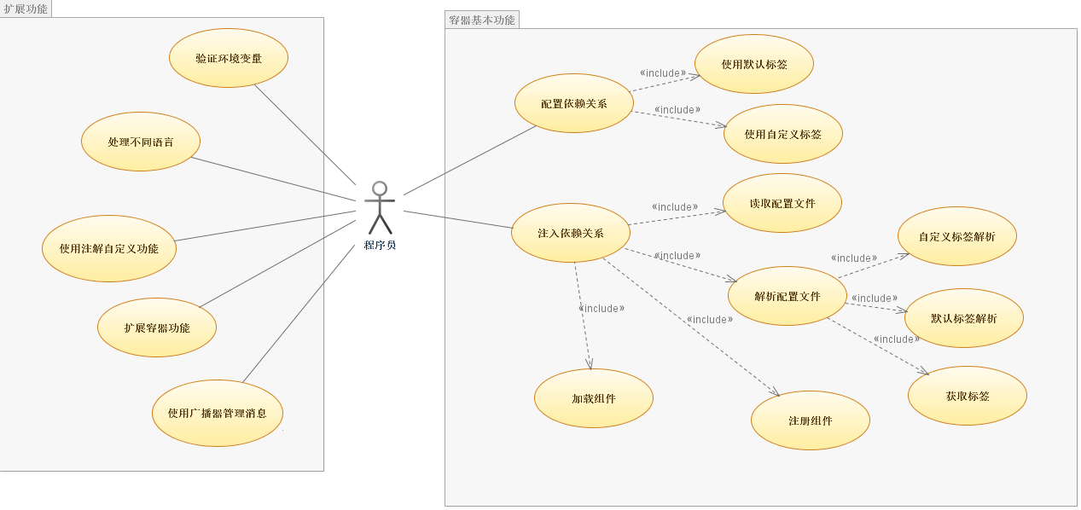
需求用例图

Slide 4
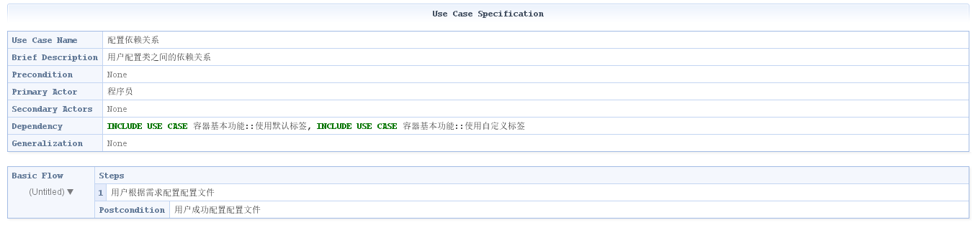
配置依赖关系需求分析

Slide 5
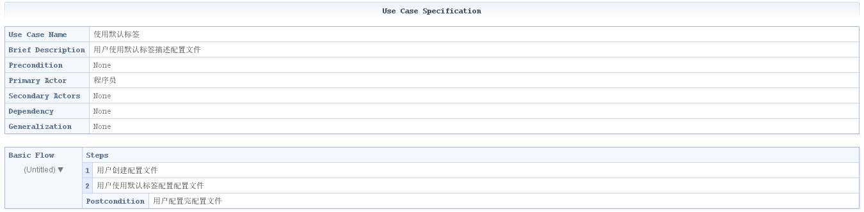
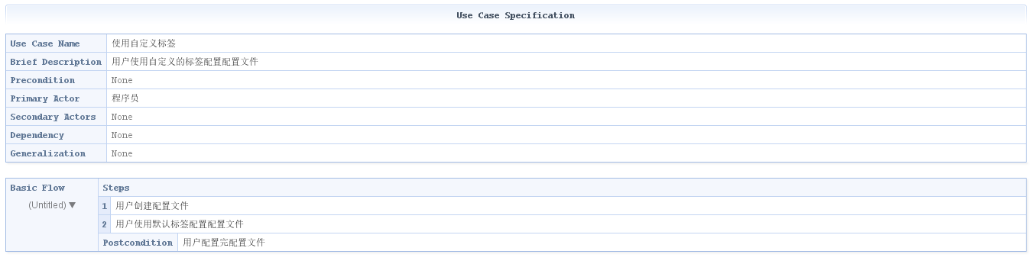

Slide 6
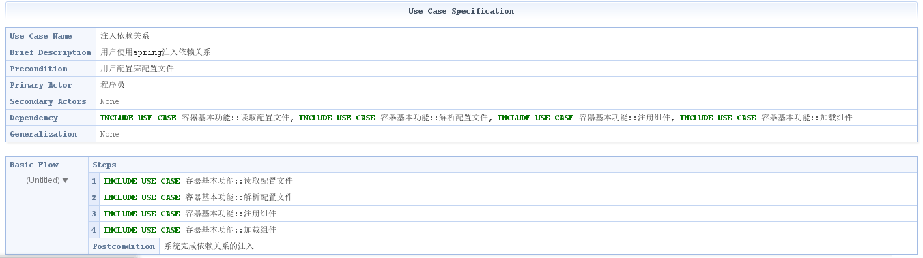
注入依赖关系需求分析

Slide 7
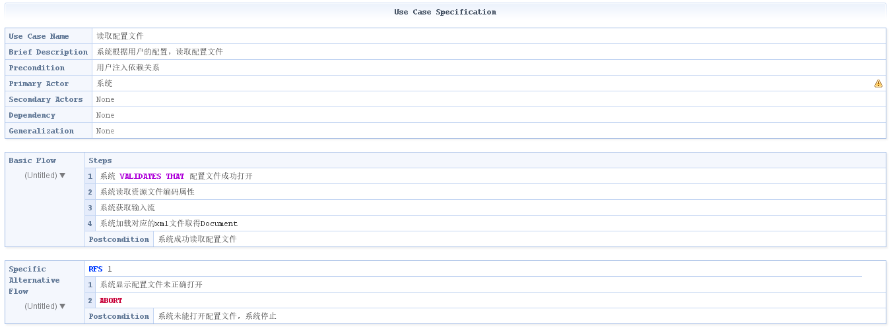

Slide 8
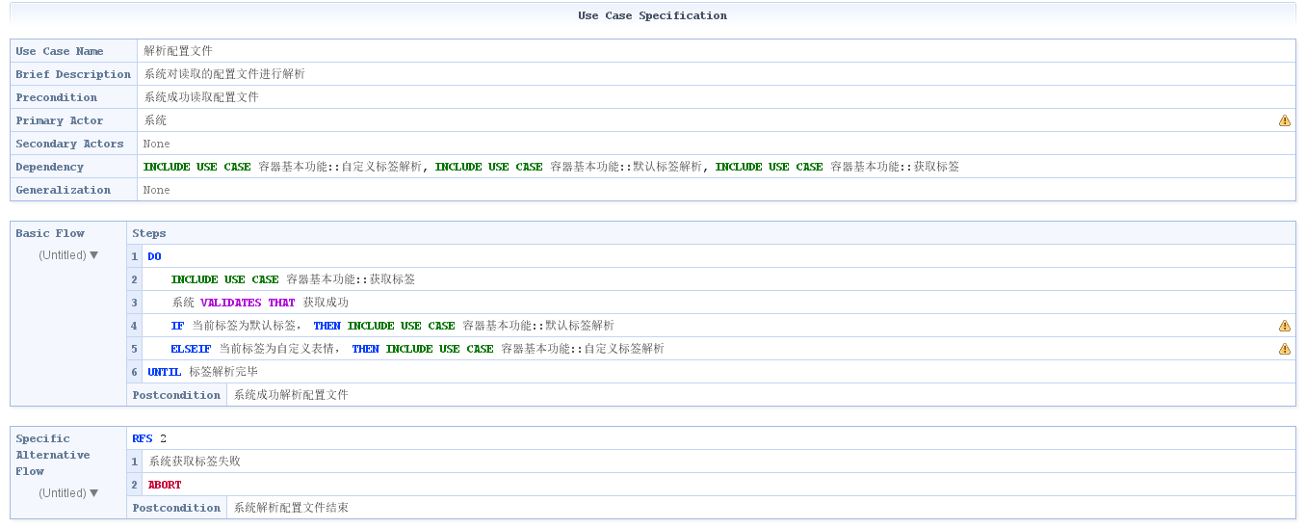

Slide 9
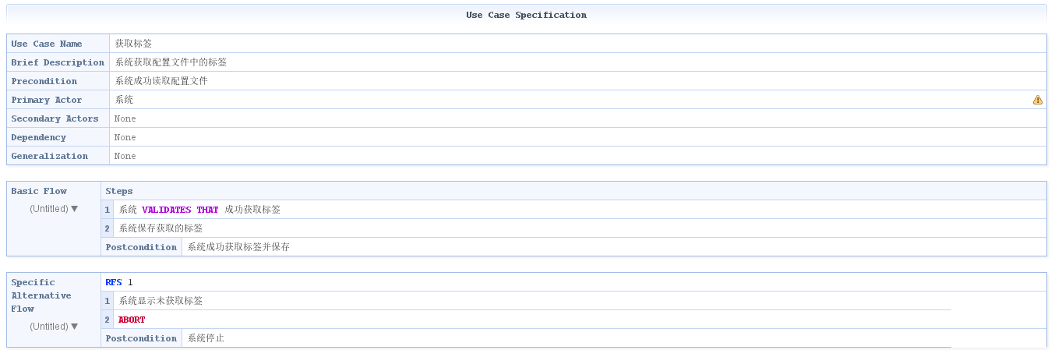

Slide 10
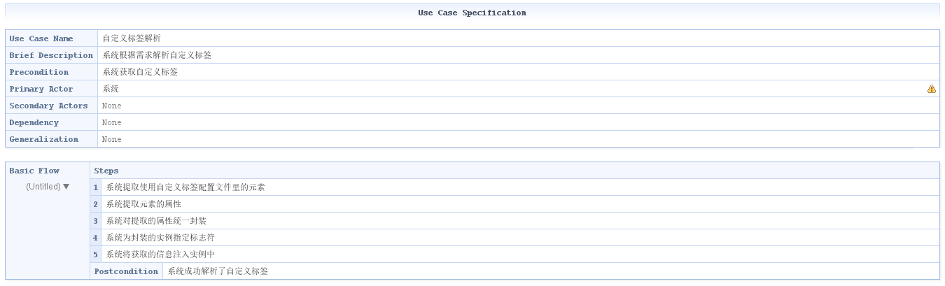

Slide 11
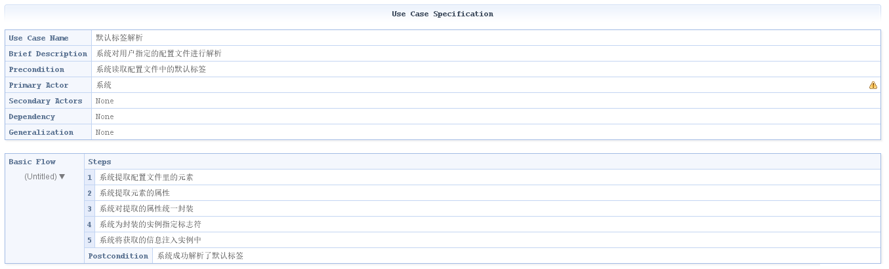

Slide 12
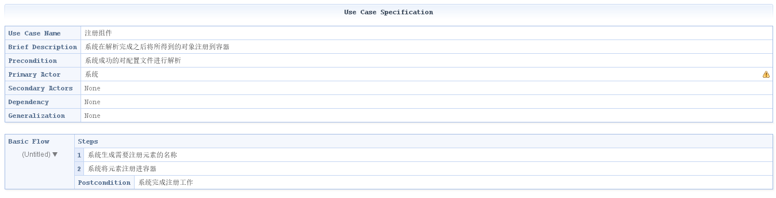
至此，控制反转和依赖注入最基本的需求已经完成。
为了提供更多的编程便利，我们还需要在这些基础功能上进行一些扩展

Slide 13
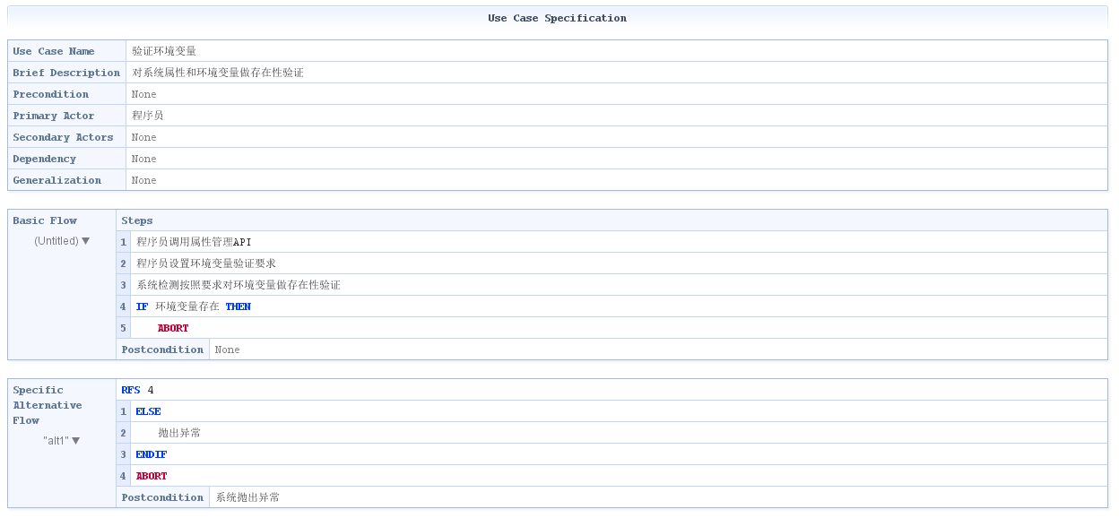
扩展：验证环境变量

Slide 14
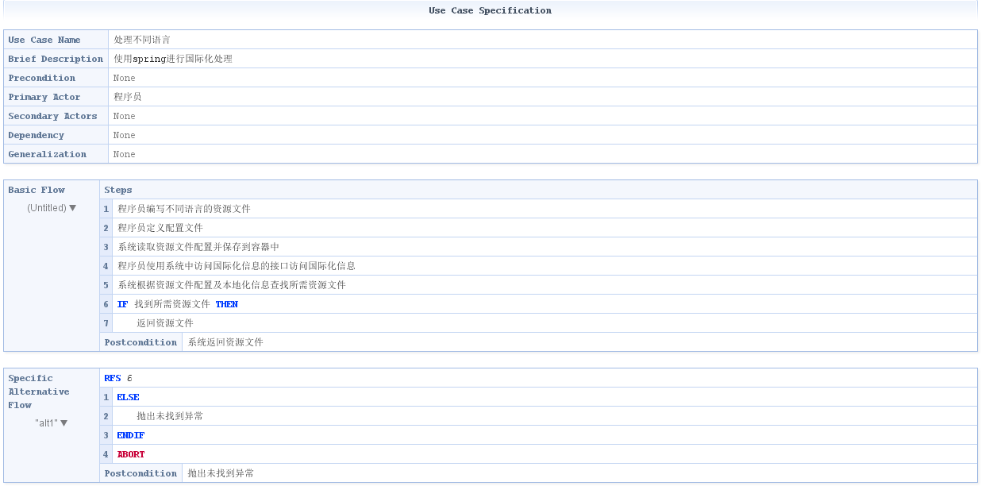
处理不同语言

Slide 15
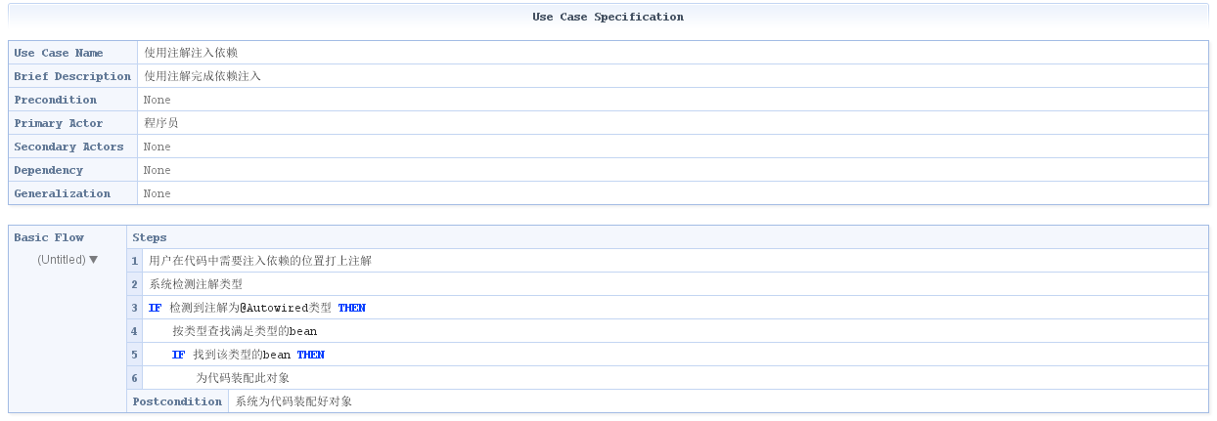
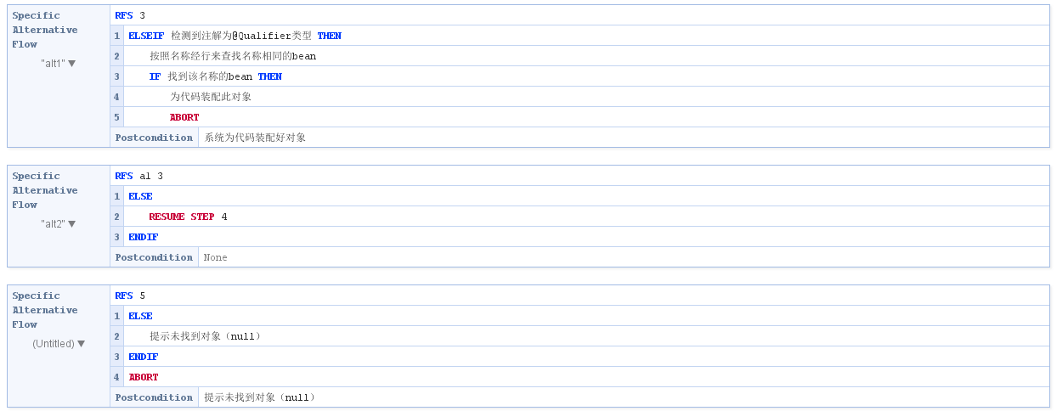
使用注解注入依赖

Slide 16
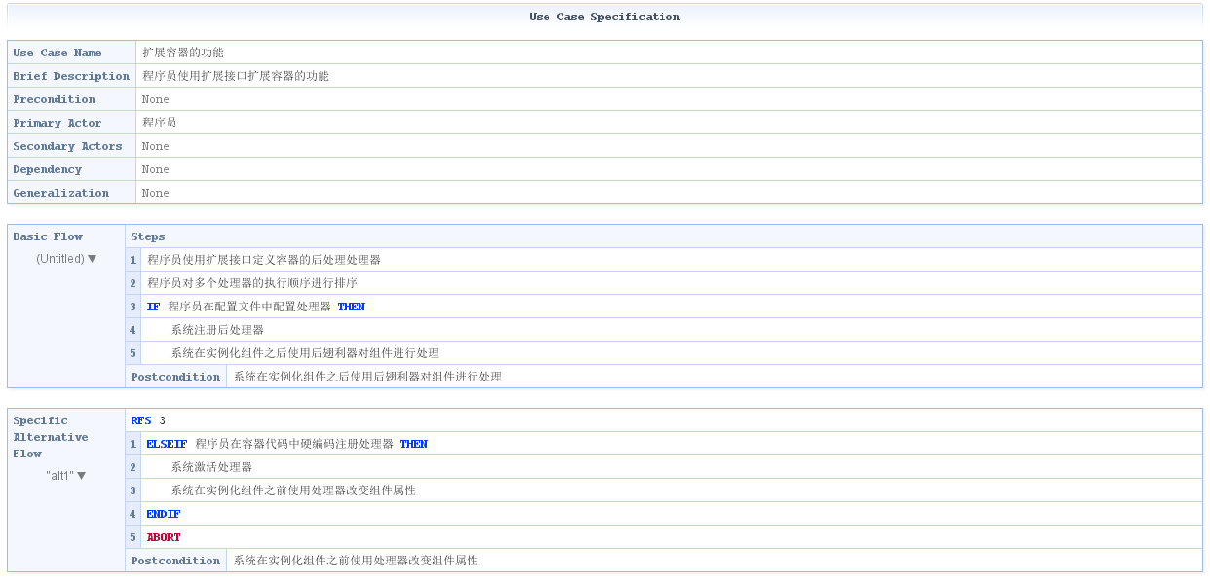
扩展容器功能

Slide 17
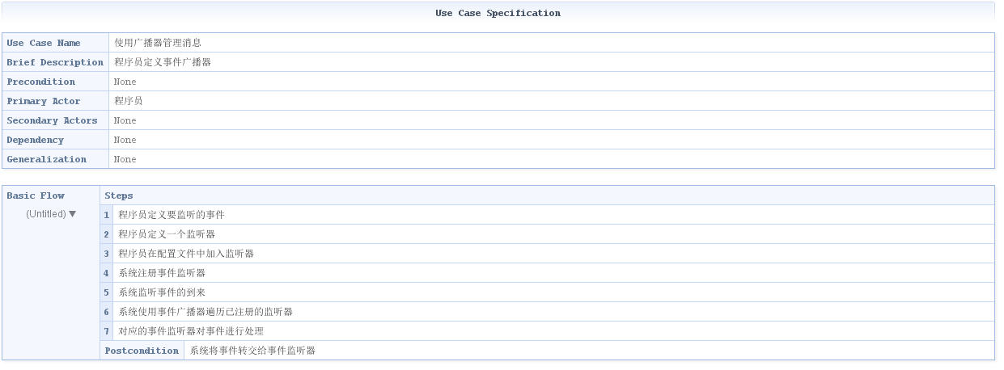
使用广播器管理消息

Slide 18
THANK YOU
FOR YOUR ATTENTION

